Slide 1
C A R T A A L B Ă
a IMM-urilor din România
2022

Slide 2
Al 20-lea raport de cercetare
Peste 60 de parteneri implicați în realizare
Peste 18.000 de antreprenori chestionați
SBA Fact Sheet
Annual Report on European SMEs European Semester: Country Report
1350 de studenți pe teren
Tradusă în 6 limbi de circulație internațională
World Bank reports I International Monetary Fund I International Business Research
1400 modificări legislative
310 inițiative legislative
3800 de propuneri de politici publice

Slide 3
PROFILUL ANTREPRENORULUI 2022
Bărbat, în medie 50 de ani, căsătorit
Inginer cu studii universitare și postuniversitare
Cu experiență antreprenorială medie de peste 20 ani Unic proprietar al afacerii
Alocă 40 de ore pe săptămână afacerii
Implică membrii familiei în derularea afacerii

Slide 4
CONCLUZIILE RAPORTULUI DE CERCETARE 2022 vs 2021
2022: inflația (45,82%), incertitudinile evoluțiilor viitoare (43,36%), birocrația (40,90%), calitatea slabă a infrastructurii (33,43%), concurența neloială (33,33%), corupția (32,06%), creșterea nivelului cheltuielilor salariale (31,76%), fiscalitatea excesivă (31,56%) sunt principalele dificultăți cu care se confruntă IMM-urile
2021: incertitudinile evoluțiilor viitoare (51,08% ), scăderea cererii interne (46,59%), pregătirea şi menţinerea personalului (43,55%), birocraţia (41,94%), concurenţa neloială (40,86%), creşterea nivelului cheltuielilor salariale (35,66%), fiscalitatea excesivă (30,82%) sunt principalele dificultăți cu care se confruntă IMM-urile
2022: 21,02% din IMM-uri au estimat că evoluția mediului de afaceri va fi favorabilă dezvoltării business-urilor lor 2021: 7,90% din IMM-uri au estimat că evoluția mediului de afaceri va fi favorabilă dezvoltării business-urilor lor
2022: 71,92% dintre aceştia intenţionează să acceseze fondurile structurale în 2022 2021: 68,47% dintre aceştia intenţionează să acceseze fondurile structurale în 2021
2022: 40,00% dintre IMM-uri se vor autofinanța în anul 2022 2021: 46,59% dintre IMM-uri se vor autofinanța în anul 2021

Slide 5
PRINCIPALELE EVOLUŢII CONTEXTUALE CU INFLUENŢĂ NEGATIVĂ ASUPRA ACTIVITĂŢII IMM-URILOR
68,32% situația economică mondială
57,12% predictibilitatea redusă a mediului de afaceri 52,82% birocrația excesivă
44,90% pandemia Coronavirus

Slide 6
DINAMICA ACTIVITĂŢII IMM-URILOR
PE PARCURSUL ULTIMULUI ANULUI 2022

Slide 7
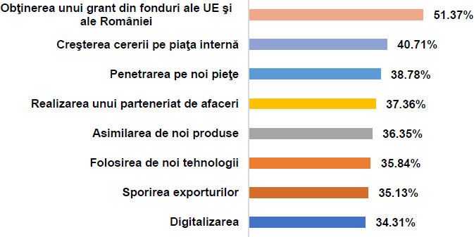
OPORTUNITĂŢILE DE AFACERI PENTRU IMM-URI ÎN 2022

Slide 8
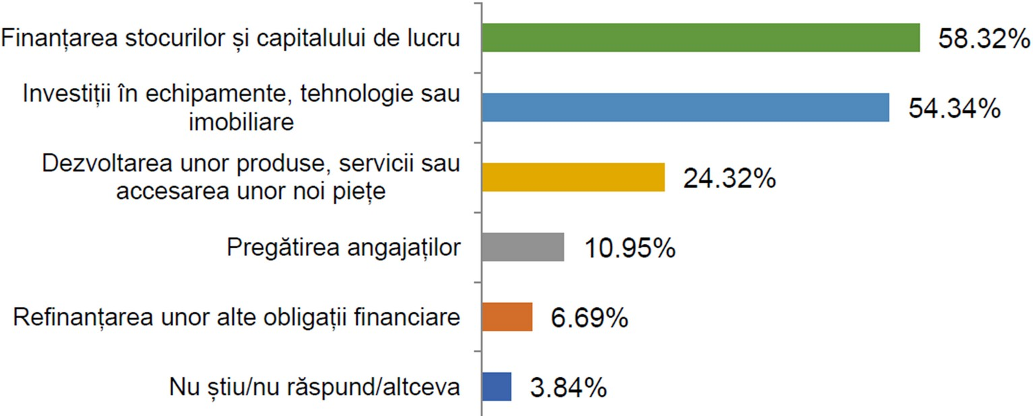
PRINCIPALELE NEVOI DE FINANȚARE DIN IMM-URI

Slide 9
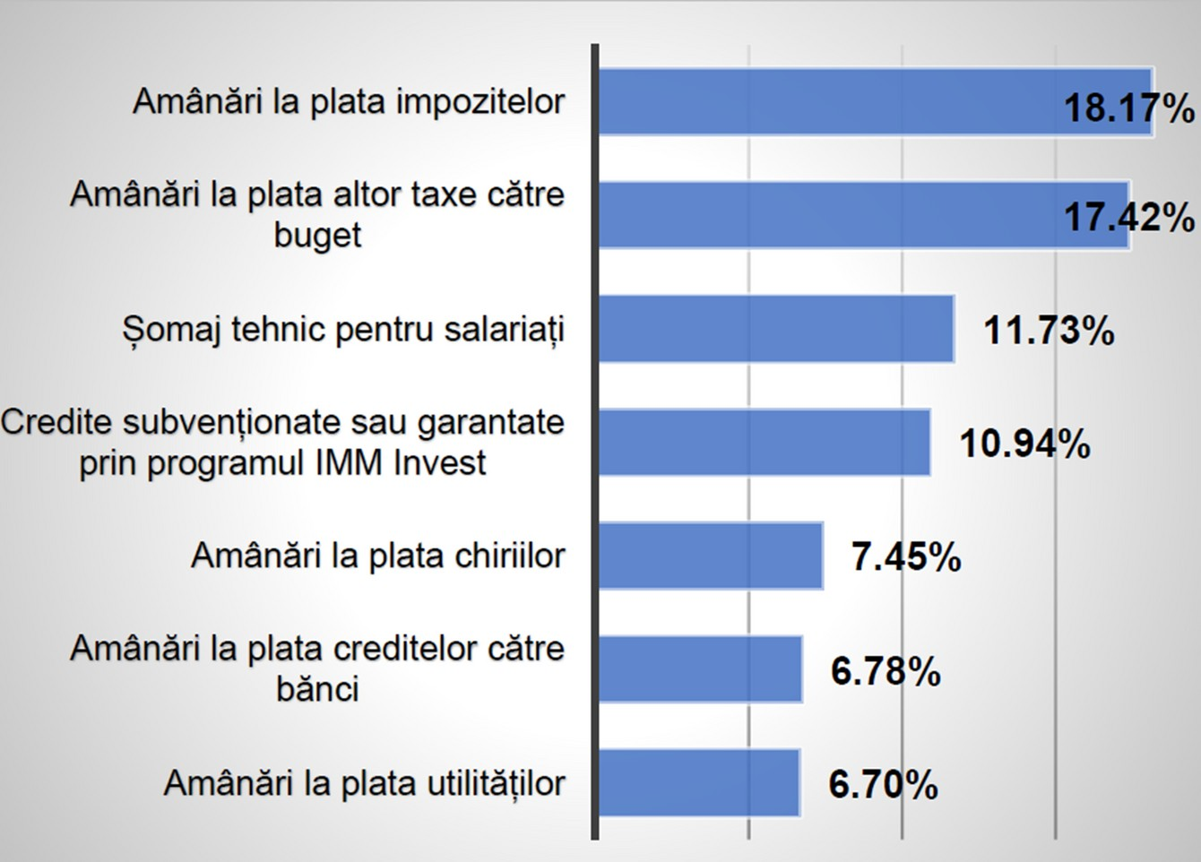
MĂSURI LA CARE AU APELAT ÎNTREPRINZĂTORII
PENTRU A CONTRACARA EFECTELE EVOLUȚIILOR CONTEXTUALE NEGATIVE

Slide 10
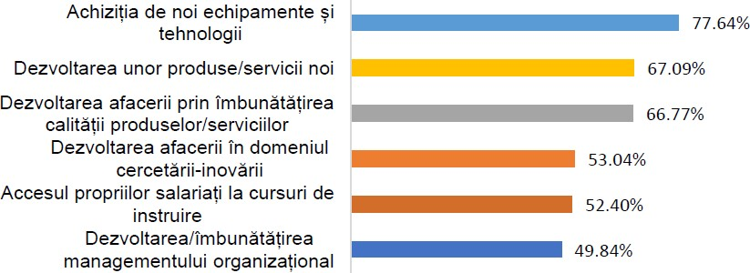
PRINCIPALELE BENEFICII IDENTIFICATE DE IMM-URI ÎN ACCESAREA FONDURILOR EUROPENE

Slide 11
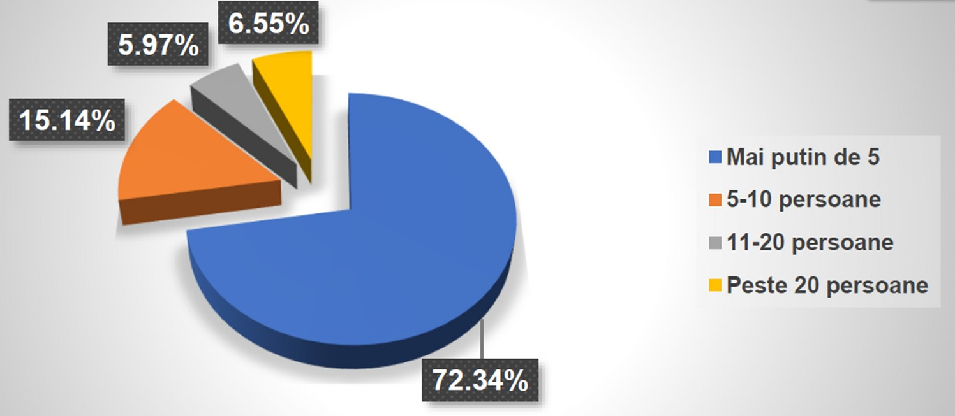
SITUAȚIA NUMĂRULUI DE PERSOANE NOU ANGAJATE ÎN IMM-URI

Slide 12
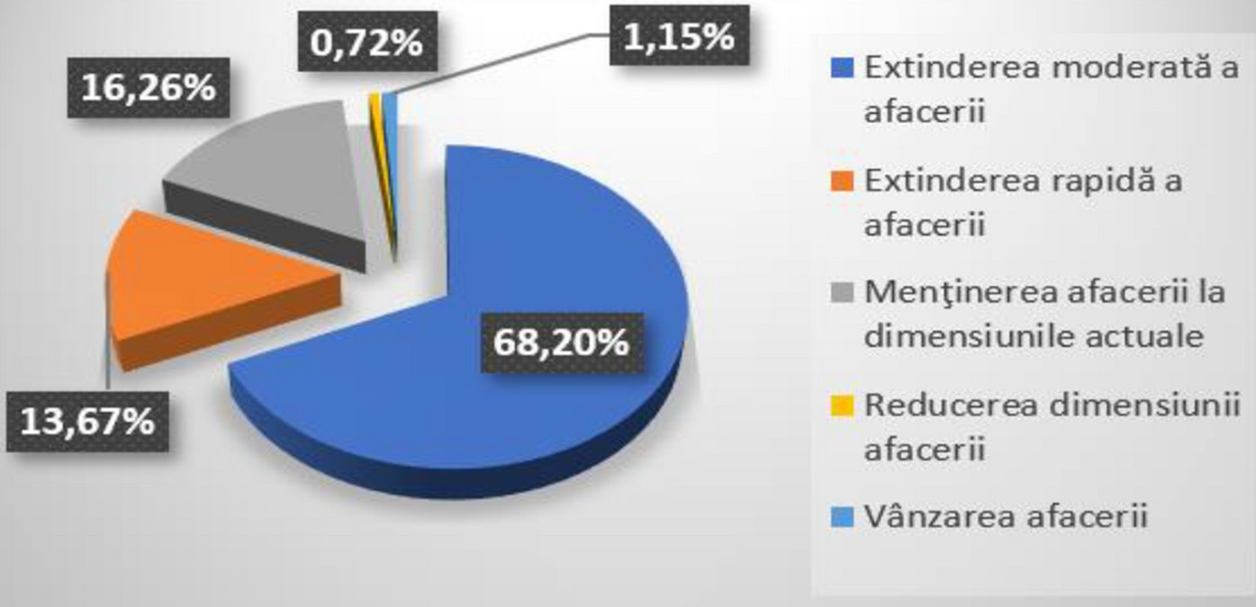
OBIECTIVELE IMM-URILOR PENTRU URMĂTORII DOI ANI

Slide 13
RECOMANDĂRI SPECIFICE
1.ENERGIE
85%
Fond de modernizare
Principiul -de la mare la mic- Nemodificarea Codului Fiscal în anul 2023
2.POLITICA FISCALĂ
3.PNRR
Înlocuirea instrumentelor financiare cu granturi
4.CNIPMMR sustine cresterea salariului minim la 3000lei cu următoarele conditii:
Mentinerea valorii contribuțiilor/taxelor la nivelul din prezent
Aplicarea din 1 mai 2023
5.AGENȚIA ROMÂNĂ PENTRU INVESTIȚII STRĂINE ȘI PROMOVAREA EXPORTURILOR

Slide 14
BUCHAREST BUSINESS AGENCY

